Slide 1
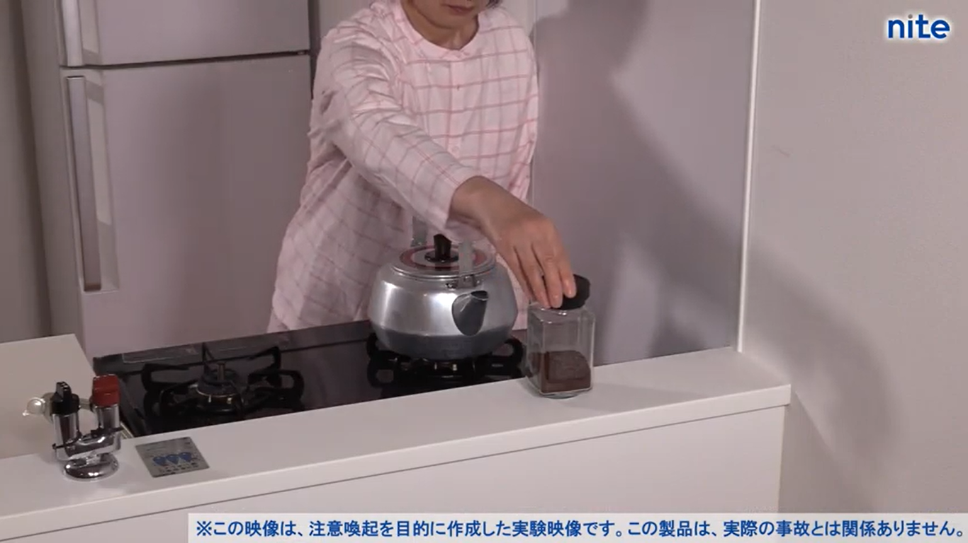

このあとどうなるか、予想してみましょう
お湯を沸かしている間に
コーヒーを用意しよう
あなたの予想
結果

Slide 2



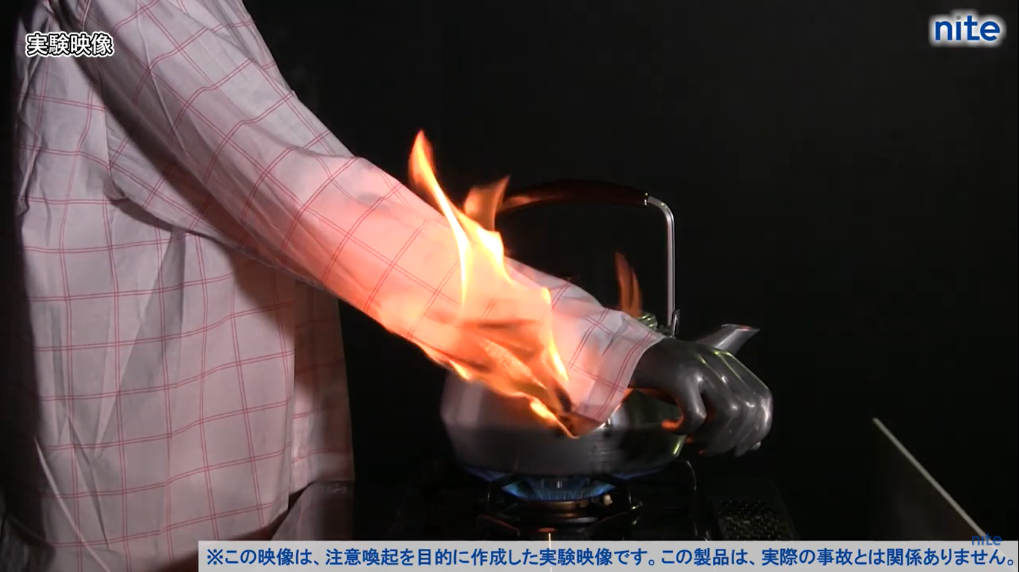
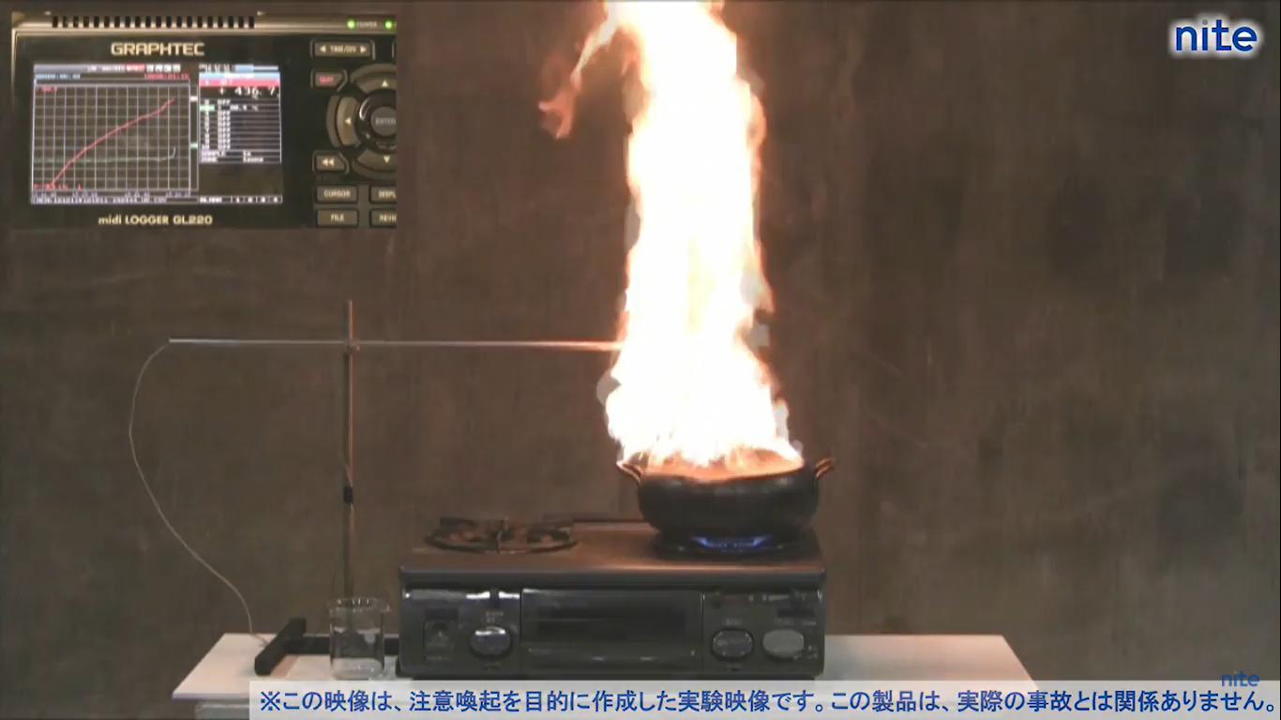
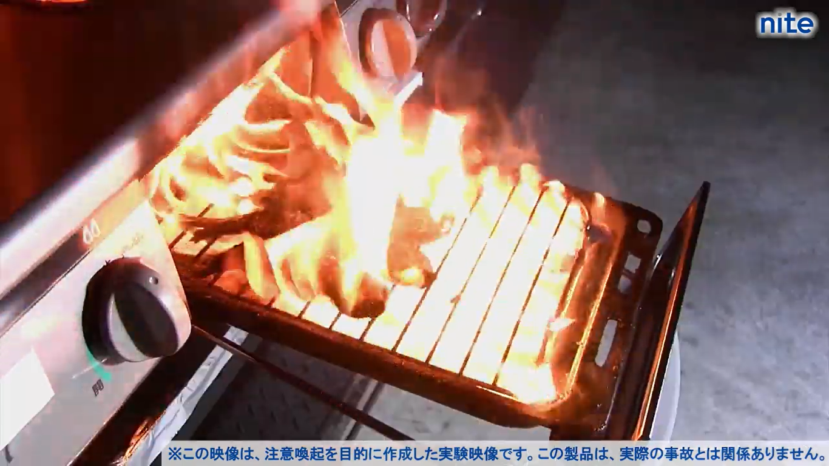
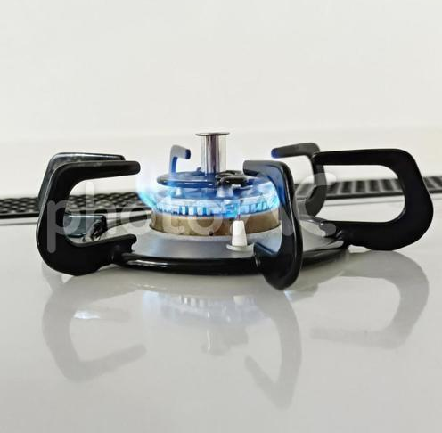
コンロ火災
2020年はコンロ火災が2724件発生
着衣着火
天ぷら油の発火
油汚れによる発火
住宅火災の最も多い出火原因である「コンロ」では、
不注意による火災の発生・やけどの被害が起こりやすい。
調理中に離れない、近くに燃えやすい物を置かない、定期的な掃除など、
日頃から注意が必要です。
2008年以降製造のコンロには調理油過熱防止・立ち消え安全装置搭載が
義務付けられているため、ご自宅のコンロの製造年を確認しておくとよいでしょう。

